Slide 1
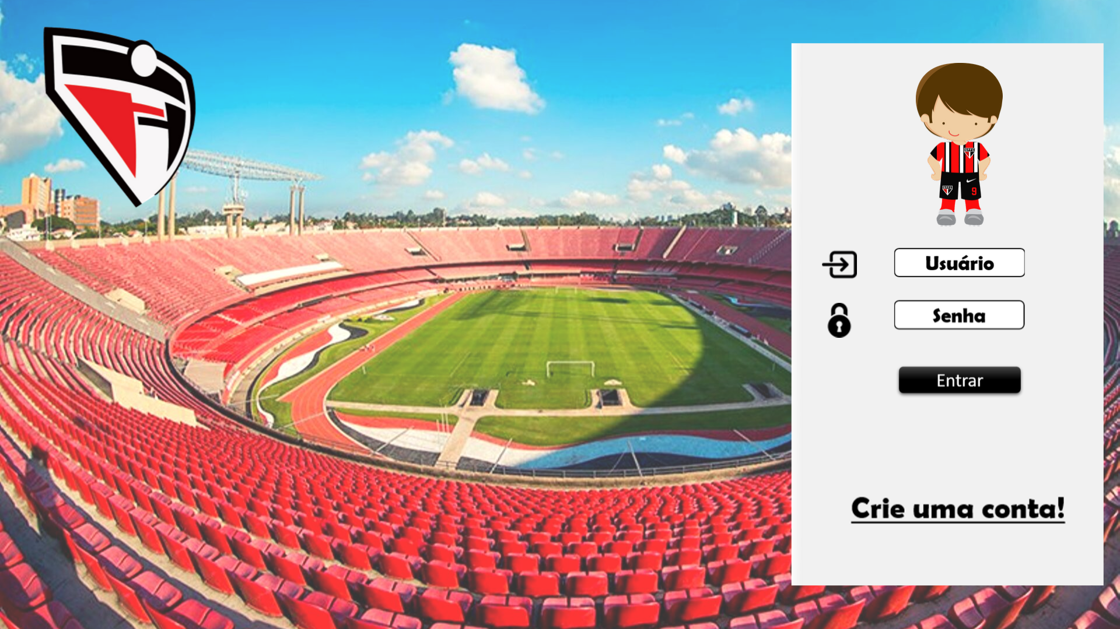

Slide 2
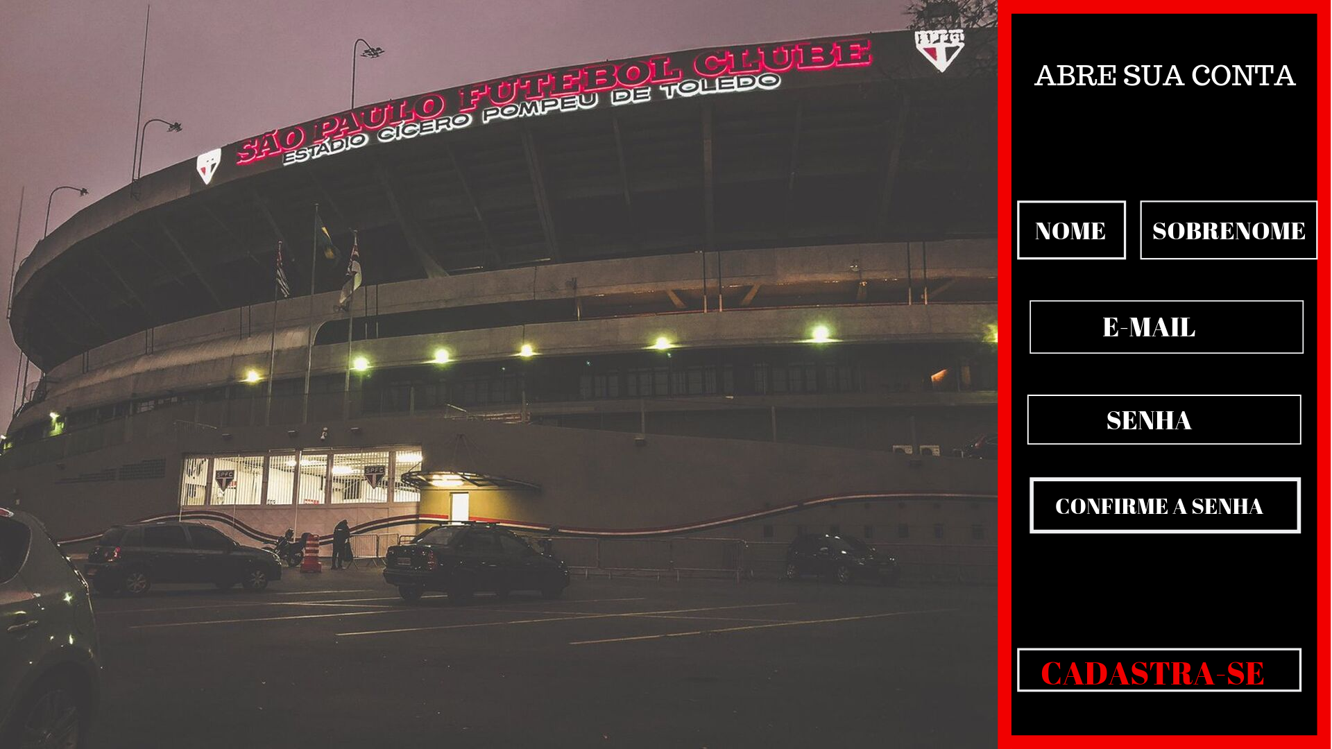

Slide 3

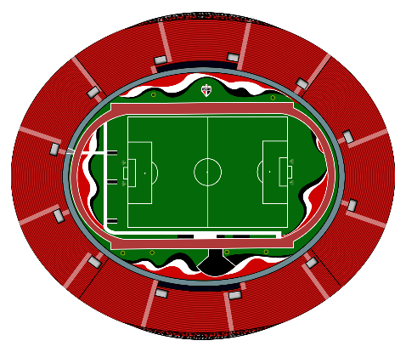

Slide 4
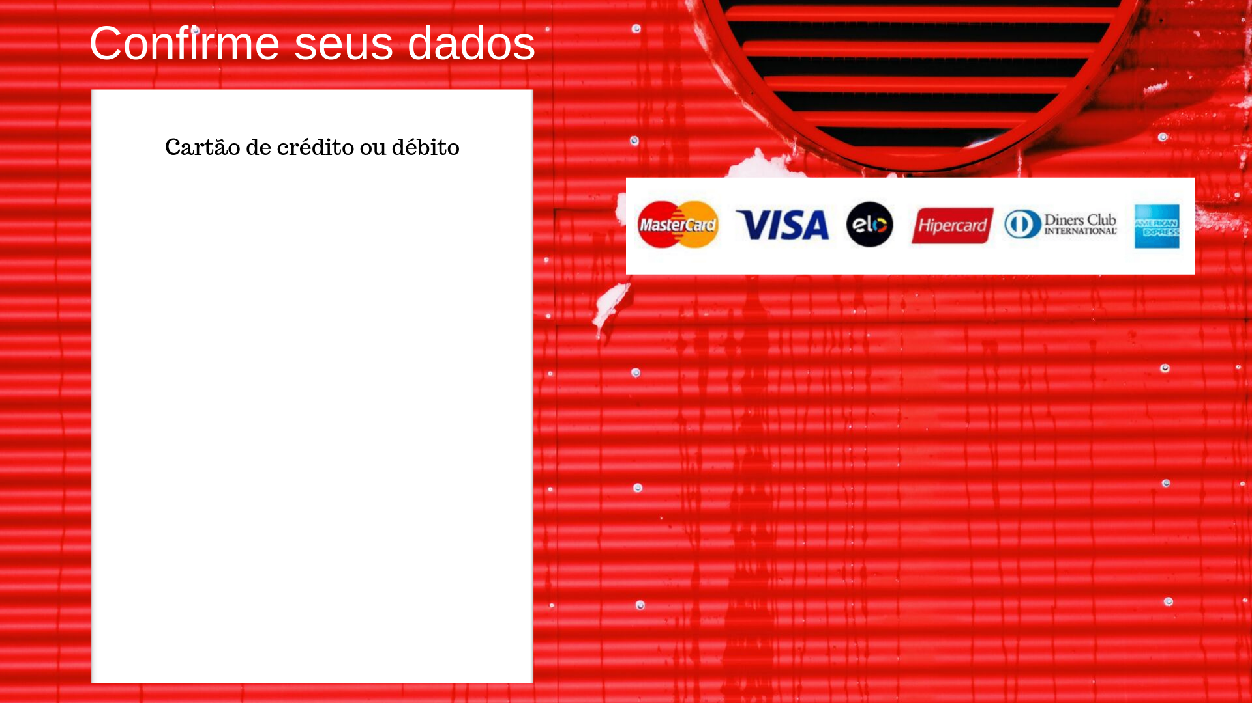
Número do cartão
Data de Nascimento
MM
AA
Código de Segurança
CVC

Slide 5
Desenvolvimento
O site irá ter validações de e-mails;
O site irá ter validações de cartões de crédito e débito para a realização da compra;
O site irá ser responsivo;
O site irá ter tela de cadastro;
O site irá ter descontos para sócios torcedores do São Paulo;
O site irá ter API.

Slide 6
Testes
Na fase de teste da aplicação irá ter várias fases de teste, onde o primeiro seria o teste integrado que nesse teste haverá o teste da aplicação inteira para ver se tem bugs na aplicação, o segundo teste seria o teste de performance para ver como está a performance do site, para ver se está rodando tudo de maneira correta, o terceiro teste seria o teste de carga com ele irá testar o quanto de carga ele aguenta, pois como é um site de venda de ingressos de futebol, em dia de jogo irá ter muitas pessoas acessando para adquirir seus ingressos e com esse teste iriamos ver se ele está hábito a rodar normalmente quando isso acontecer, o quarto teste seria o teste unitário que iriamos verificar todos os módulos da aplicação para ver se está tudo andando da forma que planejamos, e o quinto e último teste seria o teste de segurança onde seria verificado se o site está seguro, se o site também não tem nenhuma vulnerabilidade.

Slide 7
Homologação
A homologação iriamos fazer diretamente com o cliente, onde ele irá ver a aplicação rodando do maneira que ele pediu, e como nossa equipe de desenvolvimento trabalha com a metodologia ágil, de 2 a 4 semanas iriamos entregar partes do projeto, e com isso ele iria aprovar ou pedir algumas melhorias, e com isso nossa homologação seria continua a cada Sprint.

Slide 8
Implantação
Teria uma estratégia de implantação, onde íamos implantar 1 semana antes de jogo e disponibilizaríamos todos os ingressos previstos, mas também da implantação iriamos verificar se todas as ferramentas do sistema esta rodando, com isso colocaríamos no ar a aplicação para venda de ingressos do São Paulo Futebol Clube.

